Slide 1

第五章
乳液聚合工艺
Emulsion Polymerization

Slide 2

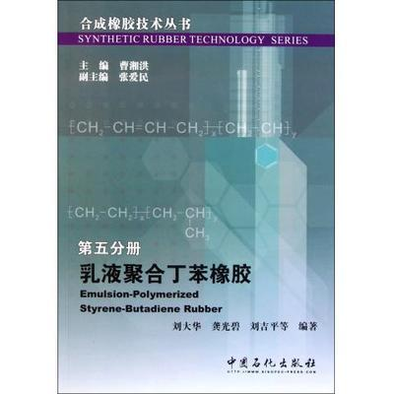
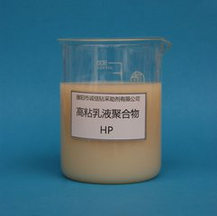
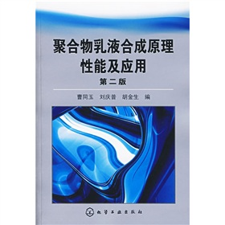
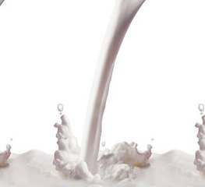
相关内容
何为乳液聚合？
乳液聚合与其它聚合相比，在组成上有何不同？
乳液聚合的优缺点是什么？
哪一些产品应用了乳液聚合？
点击添加文本
点击添加文本
点击添加文本
点击添加文本

Slide 3
相关内容
乳液聚合的优点
以水作分散介质，价廉安全，比热较高，乳液粘度低，有利于搅拌传热和管道输送，便于连续操作。同时生产灵活，操作方便，可连续可间歇。
聚合速率快，同时产物分子量高，可在较低的温度下聚合
可直接应用的胶乳，如水乳漆，粘结剂，纸张、皮革、织物表面处理剂更宜采用乳液聚合。乳液聚合物的粒径小。
不使用有机溶剂，干燥中不会发生火灾，无毒，不会污染大气
点击添加文本
点击添加文本
点击添加文本
点击添加文本

Slide 4
相关内容
乳液聚合的缺点
需固体聚合物时，乳液需经破乳、洗涤、脱水、干燥等工序，生产成本较高。
产品中残留有乳化剂等，难以完全除尽，有损电性能、透明度、耐水性能等。
聚合物分离需加破乳剂，如盐溶液、酸溶液等电解质，因此分离过程较复杂，并且产生大量的废水；如直接进行喷雾干燥需大量热能；所得聚合物的杂质含量较高。
点击添加文本
点击添加文本
点击添加文本
点击添加文本

Slide 5
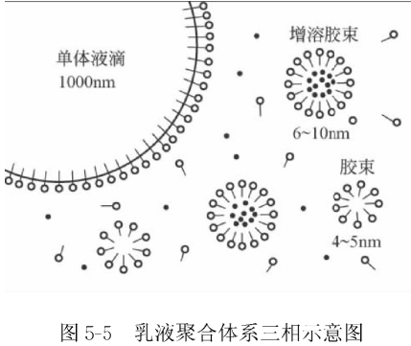
相关内容
乳液聚合的成核机理
胶束成核
低聚物沉淀成核
单体液滴成核
点击添加文本
点击添加文本
点击添加文本
点击添加文本

Slide 6
1.聚合体系组成
◇单体
◇水
◇水溶性引发剂
◇乳化剂
◇其它添加剂
缓冲剂(PH值调节剂)、分子量调节剂、链终止剂、防老剂、抗冻剂
点击添加文本
点击添加文本
点击添加文本
点击添加文本

Slide 7
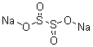
2.单体、水
对单体有何要求？
水依然采用去离子水
防止水中Ca²⁺、Mg²⁺、Cu²⁺、Fe³⁺对乳化剂的作用
用量为单体的150~200%，水减少时，胶乳黏度增大，不利于操作
加入保险粉（Na₂S₂O₄·2H₂O）做还原剂与水中氧气反应，防止其干扰聚合反应，用量为单体0.04%
点击添加文本
点击添加文本
点击添加文本
点击添加文本

Slide 8
3.乳化剂
某些物质能降低水的界面张力，对单体有增溶作用，对单体液滴有保护作用，能使单体和水组成的分散体系成为稳定的难以分层的乳液，这种作用称为乳化作用。具有乳化作用的物质称为乳化剂。
点击添加文本
点击添加文本
阴离子乳化剂
点击添加文本
阳离子乳化剂
乳化剂
非离子乳化剂
点击添加文本
两性乳化剂（氨基酸盐）

Slide 9
♥阴离子乳化剂
阴离子乳化剂是乳液聚合工业中应用最为广泛的乳化剂。通常是在pH值>7的条件下使用。
重要的阴离子性乳化剂有：
脂肪酸盐R-COOM，如硬脂酸钠（肥皂）；
松香酸盐C₁₉H₂₉COOM，如歧化松香酸钠；
烷基硫酸盐ROSO₃M，如十二醇硫酸钠；
烷基磺酸盐R-SO₃M，如十六烷基磺酸钠；
烷基苯基磺酸盐R-C₆H₄-SO₃M；
点击添加文本
点击添加文本
点击添加文本
点击添加文本

Slide 10
♥阴离子乳化剂
阴离子乳化剂的乳化能力与R有很大关系：
R＝C_{n}H_{2n+1}
当n<9时，乳化能力最差；
当n＝12～18时，乳化效果最好；
当n>22时，亲油基过大，不能分散形成胶束；
点击添加文本
点击添加文本
溶于水
点击添加文本
脂肪族硫酸钠
点击添加文本

Slide 11
♥阴离子乳化剂
优点
对电解质稳定性差
乳胶粒粒度小
胶乳继续稳定性好
聚合过程不易产生凝胶块
易得固含量高、稳定的胶乳
点击添加文本
点击添加文本
点击添加文本
点击添加文本

Slide 12
♥阳离子乳化剂
这类主要是胺类化合物的盐
脂肪胺盐 RNH₃⁺X⁻ 季胺盐
R＝C_{n}H_{2n+1}
当n＝12～18时，乳化效果最好（与阴离子相似）
通常是在pH值<7的条件下使用，最好低于5.5。
点击添加文本
点击添加文本
溶于水
点击添加文本
烷基三甲基氯化铵
点击添加文本

Slide 13
♥阳离子乳化剂
乳液聚合工业中并不常采用，因为这类化合物具有阻聚或易于发生其它副反应（如可以被过氧化物引发剂所氧化）；
因此工业上要求制取正电荷乳胶的做法是：
先用阴离子或非离子型表面活性剂作为乳化剂进行聚合反应，聚合完成之后，搅拌下小心加入阳离子表面活性剂溶液，使之转化为微粒外层具有正电荷的胶乳。
点击添加文本
点击添加文本
点击添加文本
点击添加文本

Slide 14
♥阳离子乳化剂
利用离子型乳化剂生产的乳胶机械稳定性高（因为乳胶粒子外层具有静电荷，能够阻止粒子聚集。），
化学稳定性差（因为遇到酸、碱、盐等电解质则易产生破乳现象），生成乳胶粒粒度小
点击添加文本
点击添加文本
点击添加文本
点击添加文本

Slide 15
♥非离子乳化剂（两类）
这类乳化剂对介质的酸碱性不敏感，作为辅助乳化剂使用
聚氧化乙烯的烷基或芳基酯或醚：
通式：
R基团碳原子数为8～9；n值为2～100，一般为5～50；
点击添加文本
点击添加文本
点击添加文本
点击添加文本

Slide 16
♥非离子乳化剂（两类）
环氧乙烷和环氧丙烷的共聚物
分子量通常为2000～8000；环氧乙烷组分占40～80％
点击添加文本
点击添加文本
溶于水
点击添加文本
点击添加文本

Slide 17
♥非离子乳化剂（两类）
对电解质稳定性好，聚合反应速率慢，粒径大，易产生凝聚块，不单独使用
如降低粒径，可加入少量阴离子型乳化剂；
点击添加文本
点击添加文本
点击添加文本
点击添加文本

Slide 18
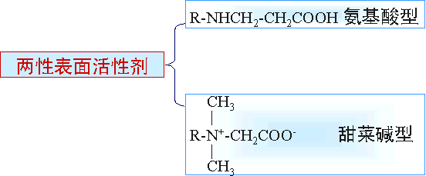
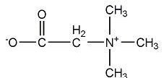
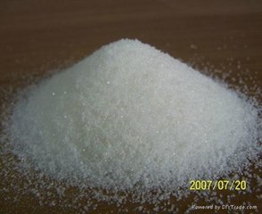
♥两性表面活性剂
点击添加文本
三甲铵乙内酯
点击添加文本
点击添加文本
丙胺盐型
氨基酸型
R·NHCH₂CH₂COOH
点击添加文本
烷基二甲基甜莱碱或氨基酸

Slide 19
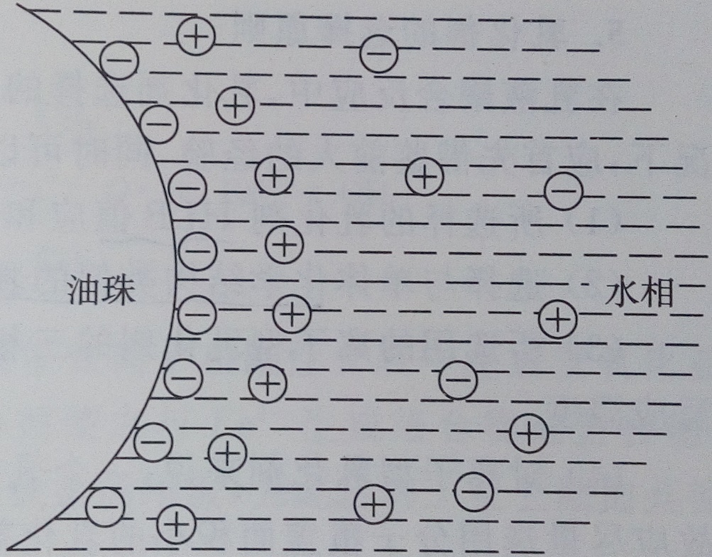
4.乳化剂的作用
使分散相和分散介质的界面张力降低，即降低了界面自由能，从而使液滴自然聚集的能力大大降低;
形成规则排列的表面层，提高了乳液的稳定性;
形成双电子层，因此，液滴表面带有相同的电荷而排斥，阻止了液滴聚集；
点击添加文本
点击添加文本
点击添加文本
点击添加文本

Slide 20
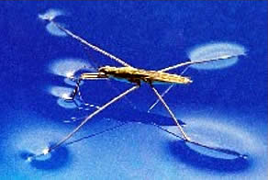
表面张力
《自然》报道化学所揭示水黾在水上行走的奥秘
中科院化学所江雷研究员课题组在仿生研究领域取得了新进展。揭示了昆虫水黾为何能够毫不费力地站在水面上，并能快速地移动和跳跃？
点击添加文本
点击添加文本
水黾脚和后脚特别细长，长着许多直径为纳米量级的细毛，具有疏水性，利用水的表面张力，使它们能在水面上自由行走、快速滑移和跳跃。
点击添加文本
仅仅一条腿在水面的最大支持力就达到了其身体总重量的15倍。
点击添加文本

Slide 21
（1）降低表面张力
水+乳化剂
油的表面张
力小于水
点击添加文本
因为乳化剂的亲水基团溶于水，而亲油基团却被水推开指向空气，部分或全部水面被亲油基团覆盖
将部分水－空气界面变成了亲油基团－空气界面
点击添加文本
点击添加文本
乳化剂水溶液的
表面张力小于纯
水的表面张力
点击添加文本

Slide 22
（2）降低界面张力
界面张力很大
点击添加文本
油（即单体）
水+乳化剂
点击添加文本
将部分或全部油－水界面变成亲油基团－油界面
点击添加文本
降低了界面张力
点击添加文本
使液滴自然聚集的能力大为降低

Slide 23
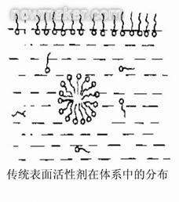
（3）乳化作用
单体和水互
不相溶体系
搅拌作用
单体形成
许多珠滴
点击添加文本
当有乳化剂
存在的条件下
点击添加文本
在这些单体珠滴的表面上吸附上一层乳化剂，其亲油基团伸向单体珠滴内部，而亲水基团则留在水相。
点击添加文本
单体与水互不相溶
加入乳化剂搅拌
点击添加文本
形成稳定乳液

Slide 24
（4）分散作用
不能形成稳定的分散体系
点击添加文本
聚合物小颗粒 水+乳化剂
点击添加文本
在固体颗粒表面上吸附上一层乳化剂分子，在每一个小颗粒上都带上一层同号电荷
点击添加文本
因而使每个小颗粒都能稳
定地分散并悬浮在介质中
点击添加文本

Slide 25
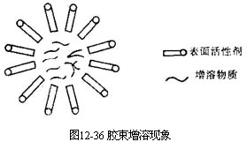
（5）增溶作用
部分单体以单分子分散状态溶于水中，形成饱和真溶液。
在乳化剂水溶液和单体的混合物中
点击添加文本
更多的单体增溶在胶束内，这是由于单体与胶束中心的烃基部分相似相溶所造成的。
点击添加文本
乳化剂浓度↑
形成的胶束↑
增溶作用↑
这种溶解与分子级分散状态的真正溶解是不同的，故称为乳化剂的增溶作用。
点击添加文本
增溶
点击添加文本
溶解

Slide 26
（6）胶束的形成
首先形成以单分子的形式溶解在水中形成真溶液
体系中
的乳化剂
点击添加文本
当达到饱和浓度以后，过量的乳化剂则以胶束的形式存在
点击添加文本
乳化剂浓度↑
胶束浓度↑
乳胶粒的数目↑
聚合反应↑
在胶束中增溶的单体被扩散进来的自由基引发聚合，于是就生成了乳胶粒，这就是乳胶粒生成的胶束机理。由乳化剂构成的胶束是乳胶粒的主要来源
点击添加文本
点击添加文本

Slide 27
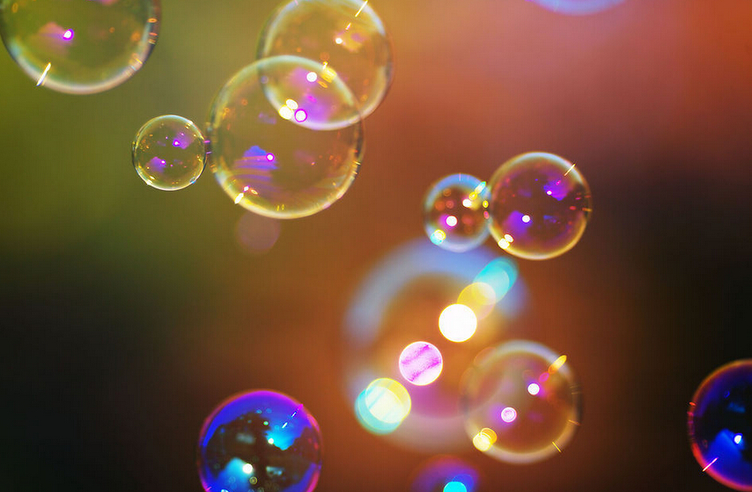
（7）发泡
表面张力↓，表面积↑
点击添加文本
点击添加文本
起泡（对工业是不利的）
点击添加文本
加入消泡剂
点击添加文本

Slide 28
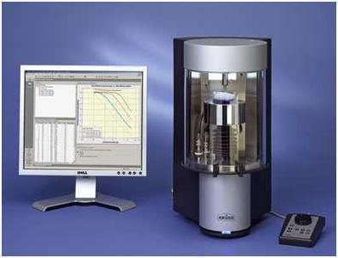
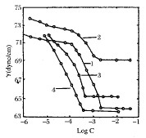
5. 乳化剂的特征参数
临界胶束浓度（CMC，Critical Micelle Concentration ）是指在一定温度下，乳化剂能够形成胶束的最低浓度，记作CMC；
单位：mol/L（或g/L）
点击添加文本
点击添加文本
点击添加文本
点击添加文本

Slide 29
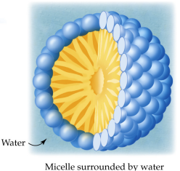
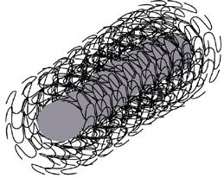
5. 乳化剂的特征参数
两亲分子溶解在水中达一定浓度时，其非极性部分会互相吸引，从而使得分子自发形成有序的聚集体，使憎水基向里、亲水基向外，减小了憎水基与水分子的接触，使体系能量下降，这种多分子有序聚集体称为胶束。
随着亲水基不同和浓度不同，形成的胶束可呈现棒状、层状或球状等多种形状。
点击添加文本
点击添加文本
点击添加文本
点击添加文本

Slide 30
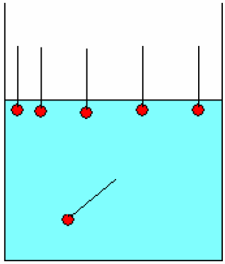
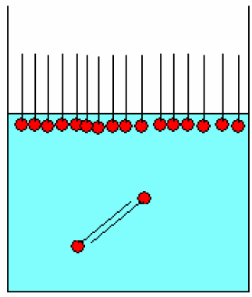
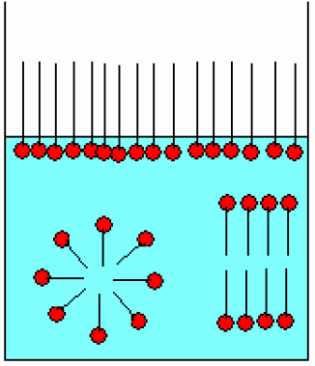
点击添加文本
表面活性剂浓度变大
点击添加文本
C < CMC
分子在溶液表面定向排列，表面张力迅速降低
C ＝ CMC
溶液表面定向排列已经饱和，表面张力达到最小值。开始形成小胶束
C > CMC
溶液中的分子的憎水基相互吸引，分子自发聚集，形成球状、层状胶束，将憎水基埋在胶束
内部
点击添加文本
点击添加文本
应选择CMC较小的乳化剂，可以节省乳化剂

Slide 31
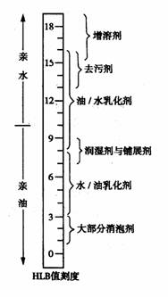
亲水亲油平衡值（HLB，hydrophile-lipophile balance ）
是衡量乳化剂亲油基和亲水基对性能的贡献。
每一种表面活性剂都具有某一特定的HLB值。其值愈大，表示其亲水性愈强。其值愈小，表示其亲油性愈强。
点击添加文本
点击添加文本
点击添加文本
点击添加文本

Slide 32
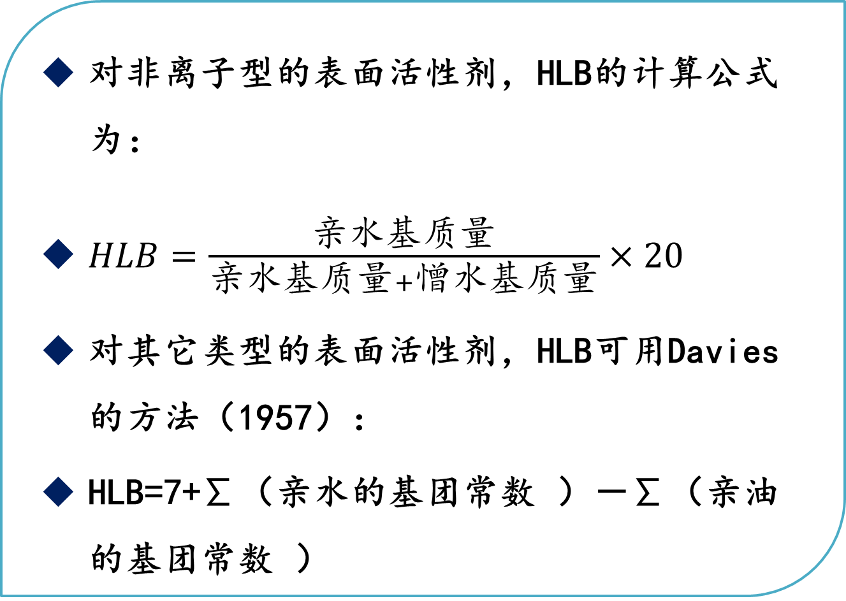
亲水亲油平衡值（HLB，hydrophile-lipophile balance ）
对非离子型的表面活性剂，HLB的计算公式为：
$HLB=\frac{亲水基质量}{亲水基质量+憎水基质量}×20$
对其它类型的表面活性剂，HLB可用Davies 的方法（1957）：
HLB=7+∑（亲水的基团常数 ）－∑（亲油的基团常数 ）
点击添加文本
点击添加文本
点击添加文本
点击添加文本

Slide 33
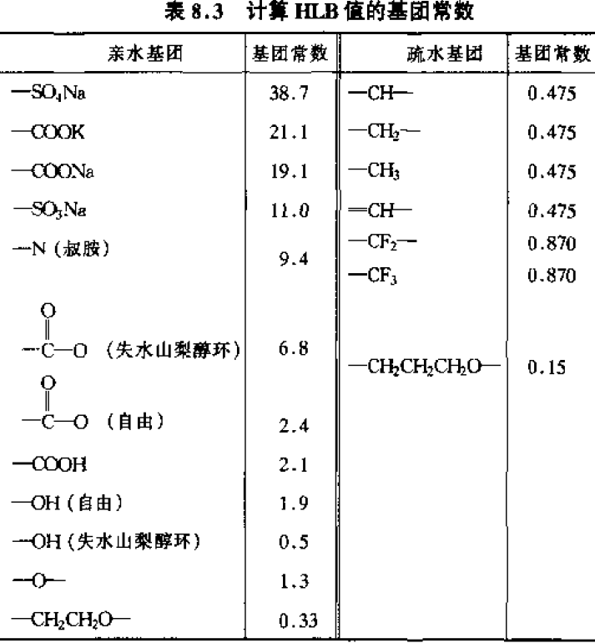
亲水亲油平衡值（HLB，hydrophile-lipophile balance ）
HLB=7+∑（亲水的基团常数 ）－∑（亲油的基团常数 ）
点击添加文本
点击添加文本
点击添加文本
点击添加文本

Slide 34
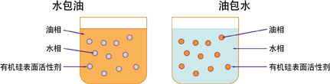
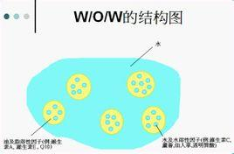
乳液类型
W/O
O/W
点击添加文本
点击添加文本
点击添加文本
点击添加文本

Slide 35
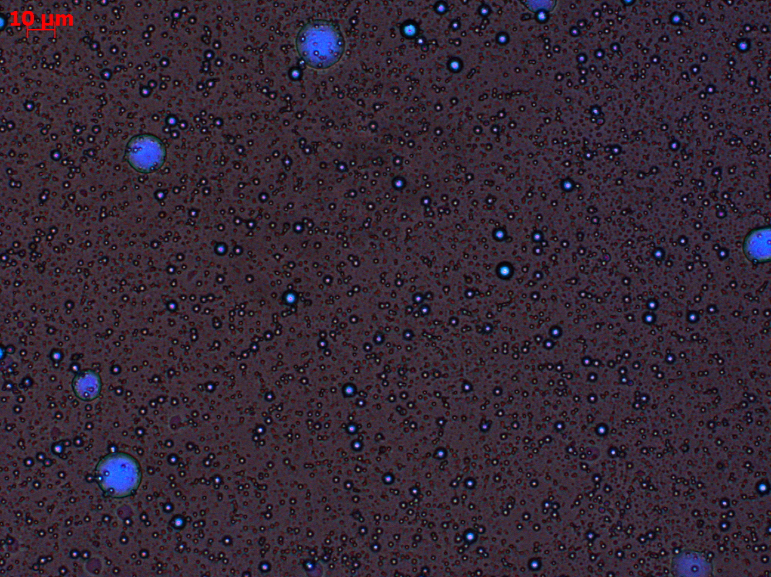
W/O原油
含水20%
点击添加文本
点击添加文本
点击添加文本
点击添加文本

Slide 36
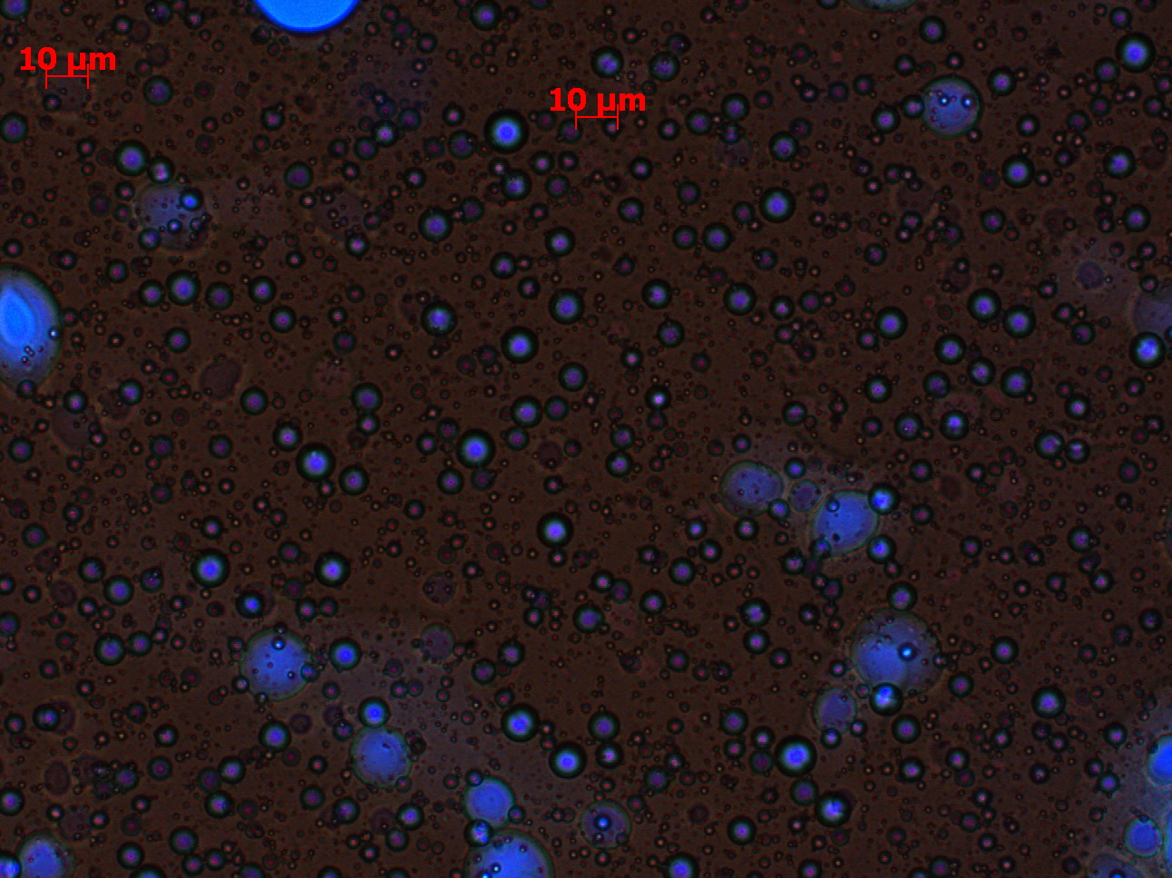
W/O原油
含水33%
点击添加文本
点击添加文本
点击添加文本
点击添加文本

Slide 37
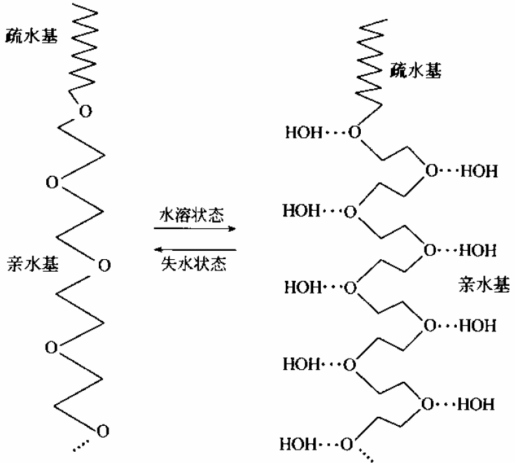
浊点
非离子型乳化剂水溶液随温度的升高，溶液从透明到浑浊的变化过程。出现浑浊时的温度称为浊点
点击添加文本
离
子
型
乳
化
剂
没
有
浊
点
聚氧乙烯
型乳化剂
的水化
作用
点击添加文本
点击添加文本
点击添加文本

Slide 38
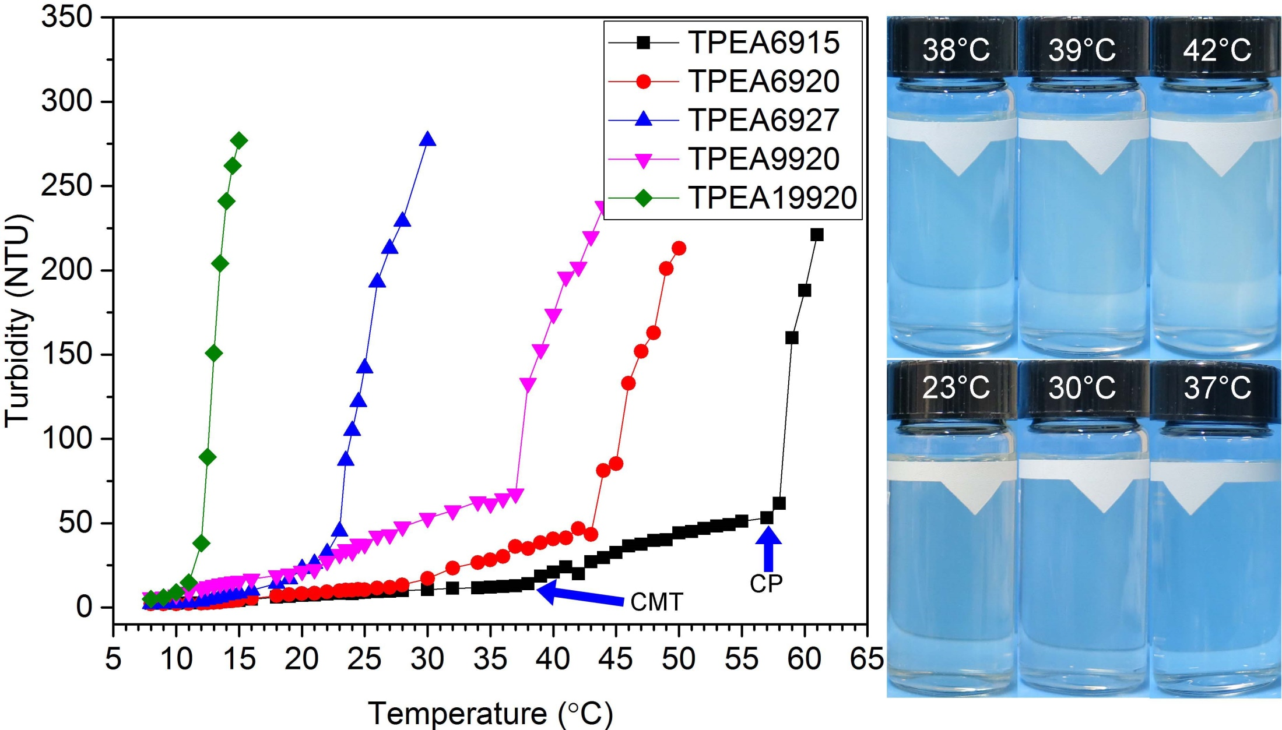
合成PPO-PEO浊度变化
点击添加文本
点击添加文本
点击添加文本
点击添加文本

Slide 39
覆盖面积
一个乳化剂分子在乳胶粒表面上的覆盖面积a_{s}
离子型：a_{s}越大，乳胶粒表面电荷密度越小，乳液越不稳定
非离子型：a_{s}越大，乳胶剂分子体积越大，水化作用和空间位障越大，乳液越稳定；
乳化剂体积越大，as越大； OP-10（a_{s}＝0.6nm²）、OP-20（a_{s}＝1.28nm²）、OP-50（a_{s}＝3.32nm²）
聚合物极性越大，a_{s}越大
点击添加文本
点击添加文本
点击添加文本
点击添加文本
PMMA PEA PBA PS
1.56 1.28 0.84 0.81

Slide 40
6.乳化剂的选择原则
亲水亲油平衡值（HLB）
不同用途所要求的乳化剂的HLB值范围
点击添加文本
HLB 值范围 | 应 用 | HLB 值范围 | 应 用
3～6 | W/O 乳化剂 | 13～15 | 洗涤剂
7～9 | 润湿剂 | 15～18 | 增溶剂
8～18 | O/W 乳化剂
点击添加文本
O/W乳液 | HLB | O/W乳液 | HLB
PS | 13.0-16.0 | PAN | 13.3-13.7
PVAc | 14.5-17.5 | 甲基丙烯酸甲酯与丙烯酸乙酯共聚物 | 11.95-13.05
PMMA | 12.1-13.7
聚丙烯酸乙酯 | 11.8-12.4
点击添加文本
点击添加文本

Slide 41
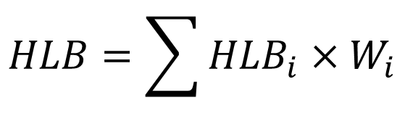
采用聚合体系与乳化剂HLB值相近，即HLB_{单体}＝HLB_{乳化剂}
共聚
复合乳化剂
$$HLB=\sum{{HLB}_{i}×W_{i}}$$
点击添加文本
例：已知单体MMA：40％，苯乙烯：60％。HLB分别为12.1～13.7、13.0～16.0。
求乳化剂HLB的范围？
点击添加文本
点击添加文本
解： 上限：12.1×0.4+13.0×0.6＝12.64；
下限：13.7×0.4+16.0×0.6＝15.08；
所以，乳化剂HLB值的范围12.64～15.08；
点击添加文本

Slide 42
6.乳化剂的选择原则
增溶性
将生成尺寸更大的胶束，会增溶更多的单体，故阶段Ⅰ聚合反应速率就更大；乳胶粒的尺寸分布变窄，阶段Ⅰ缩短。
点击添加文本
乳化剂对单体的增溶能力↑
点击添加文本
对阶段Ⅱ的聚合反应速率没有影响。
点击添加文本
选增溶性大的乳化剂；
点击添加文本

Slide 43
6.乳化剂的选择原则
经验
参考前人工作经验；
优先选用离子型乳化剂（离子型分子量小，相同质量条件下，数目↑，Rp↑，Mw↑）
选择结构相似的乳化剂（较好的乳化效果）
离子型和非离子型复合（性能互补，得到更好的稳定效果）
不干扰聚合（没有阻聚作用，不降低反应速率及分子量）
结合后处理的要求，如需凝聚的，不能用稳定性好的乳化剂；不易使用容易产生气泡的乳化剂；
用途，如：绝缘不能用离子型
廉价
点击添加文本
点击添加文本
点击添加文本
点击添加文本

Slide 44
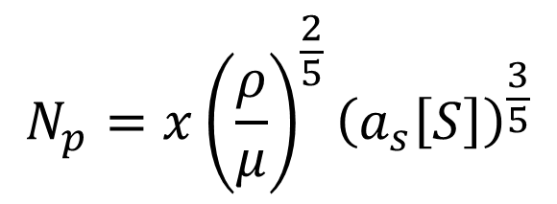
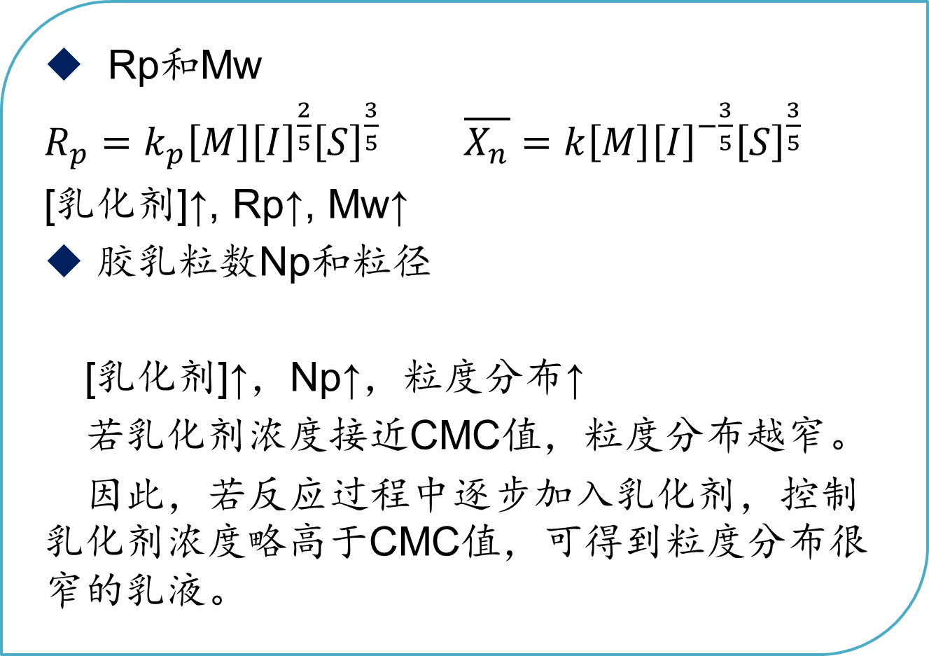
7. 乳化剂对聚合影响
Rp和Mw
$R_{p}=k_{p}\left[M\right]{\left[I\right]}^{\frac{2}{5}}{\left[S\right]}^{\frac{3}{5}}$ $\overline{X_{n}}=k\left[M\right]{\left[I\right]}^{−\frac{3}{5}}{\left[S\right]}^{\frac{3}{5}}$
[乳化剂]↑, Rp↑, Mw↑
胶乳粒数Np和粒径
[乳化剂]↑，Np↑，粒度分布↑
若乳化剂浓度接近CMC值，粒度分布越窄。
因此，若反应过程中逐步加入乳化剂，控制乳化剂浓度略高于CMC值，可得到粒度分布很窄的乳液。
点击添加文本
$$N_{p}=x{\left(\frac{ρ}{μ}\right)}^{\frac{2}{5}}{\left(a_{s}\left[S\right]\right)}^{\frac{3}{5}}$$
点击添加文本
点击添加文本
点击添加文本

Slide 45
7. 乳化剂对聚合影响
稳定性
保持乳液体系稳定是成功地进行乳液聚合的必要条件。
当乳化剂浓度低时，仅部分乳胶粒表面被乳化剂分子覆盖，导致乳液不稳定。
[乳化剂]↑，稳定性↑
点击添加文本
点击添加文本
点击添加文本
点击添加文本

Slide 46
8. 乳液稳定和破乳
电解质
点击添加文本
1
乳化剂种类
pH值
5
2
点击添加文本
稳定性
点击添加文本
4
3
机械搅拌
温度、时间
点击添加文本

Slide 47
（1） 电解质
胶乳中固体颗粒存在动电位，它对电解质是非常敏感的。
加入少量的电解质，可以起到增大胶乳粒径，降低胶乳粘度的作用；可以降低临界胶束浓度，而使乳液体系更稳定；
用量超过临界值，则会破坏乳胶粒表面上的双电层，产生胶乳微粒凝结而起破乳的作用，而使乳液稳定性下降。
各种电解质使胶乳凝结的临界值与胶乳的固含量、电解质浓度以及电解质离子的价数有关。
点击添加文本
点击添加文本
点击添加文本
点击添加文本

Slide 48
（2）pH值
由于胶乳只能存在某一pH值范围之内，因此，改变乳液的pH值会影响乳液的稳定性。
阳离子型乳化剂 酸性介质
阴离子型乳化剂 碱性介质
因此，在采用离子型乳化剂进行乳液聚合时，常常需要添加pH缓冲剂，将pH值控制在所要求的范围之内。
点击添加文本
点击添加文本
点击添加文本
点击添加文本

Slide 49
（3）温度、时间
无论温度↑还是温度↓，都会影响乳液的稳定性；
乳化剂有上限温度；
多数胶乳经冷冻后产生破乳现象。原因在于，水结冰后要发生膨胀，对聚集下冰晶之间的乳胶粒产生巨大的压力迫使其相互接近，直至融合；由于冰晶的析出，胶乳体系中的电解质浓度加大，两者相互作用而产生破乳
时间↑，稳定性↓
点击添加文本
点击添加文本
点击添加文本
点击添加文本

Slide 50
（4） 机械搅拌
搅拌的作用：是把单体分散成单体珠滴，并有利于传质和传热
rpm↑，稳定性↓
乳液遭受强烈搅拌时，由于粒子的碰撞速度加快，可减少乳胶表面上的乳化剂，导致使乳化剂的动电位不足以克服碰撞时的结合力即其效率降低，因而破乳；
因此对乳液聚合过程来说，应采用适当的搅拌速度。
点击添加文本
点击添加文本
点击添加文本
点击添加文本

Slide 51
（5）乳化剂种类
高分散性的粉末固体做乳化剂
被吸附于液滴表面，形成了一层固体薄膜层，阻止液滴聚集
可溶性天然高分子（非表活剂）做乳化剂
在液滴表面形成坚韧薄膜层，阻止液滴聚集
表面活性剂做乳化剂
使油水界面张力降低，液滴聚集能力降低，体系稳定性增加
表活剂在界面的类似胶束的排列形成薄膜层，阻止液滴聚集，复合乳化剂效果优于单一乳化剂
点击添加文本
点击添加文本
点击添加文本
点击添加文本

Slide 52
（5）乳化剂种类
表活剂在界面的类似胶束的排列形成薄膜层，阻止液滴聚集，复合乳化剂效果优于单一乳化剂
点击添加文本
点击添加文本
点击添加文本
点击添加文本
具有空间位阻作用的水合层示意图

Slide 53
（5）乳化剂种类
离子型乳化剂让液滴表面带上电荷，产生双电层，出现动电位。动电位越高，乳液越稳定。
点击添加文本
+
+
+
点击添加文本
+
－
+
－
－
－
－
+
－
－
+
+
－
－
+
+
－
－
+
+
－
－
－
－
+
+
－
点击添加文本
+
+
+
+
负电荷的双电层示意图
点击添加文本

Slide 54
9.引发剂
典型的乳液聚合过程使用水溶性引发剂，仅在用微悬浮聚合法生产聚氯乙烯胶乳时使用油溶性引发剂。
工业上常用于乳液聚合法的引发剂有以下几种：
热分解引发剂（主要是过硫酸钾、过硫酸铵等）
用于乳液聚合的过硫酸盐引发剂必须加热到50℃以上方可产生适当的分解速度。
丙烯酸酯类胶乳的生产多采用此类引发剂；
点击添加文本
点击添加文本
点击添加文本
点击添加文本

Slide 55
9.引发剂
氧化-还原引发剂体系
采用氧化-还原引发剂体系可以加快反应速度或降低聚合温度；
有机过氧化物-还原引发剂体系
无机过硫酸盐-亚硫酸盐体系
在氧化-还原引发剂体系中，加入微量Cu²⁺ 如CuSO₄·5H₂O，则可大大提高乳液聚合反应速度。其用量为氧化剂的百分之一，就可减少氧化剂用量近90％。
引发剂的用量一般为单体量的0.01～0.2％；
点击添加文本
点击添加文本
点击添加文本
点击添加文本

Slide 56
10.其它添加剂
缓冲剂
保证体系PH稳定，常用磷酸二氢钠、碳酸氢钠
分子量调节剂
乳液聚合分子量高，需控制分子量。如丁苯橡胶用正十二烷基硫醇作为分子量调节剂，并可抑制支化反应和交联反应。氯乙烯聚合中链转移占主导地位，所以不需加分子量调节剂
电解质
反应体系中存在微量电解质可被吸附到表面上，电荷间的排斥增加了胶乳的稳定性。大量时则会产生破乳现象
点击添加文本
点击添加文本
点击添加文本
点击添加文本

Slide 57
10.其它添加剂
链终止剂
避免反应结束后，防止残存自由基和引发剂继续作用，加入链终止剂，对含有双键的橡胶尤为重要
防老剂
橡胶中含有双键，易老化，需加防老剂。胺类防老剂、酚类防老剂
抗冻剂
低温聚合时加入抗冻剂，甲醇、乙醇、乙二醇、甘油等
点击添加文本
点击添加文本
点击添加文本
点击添加文本

Slide 58
11. 乳液聚合的分类
典型的乳液聚合
由油溶性单体、水溶性引发剂、水溶性乳化剂和介质水组成的
乳液聚合体系为典型的乳液聚合；
主要包括以下几种聚合方式：
间歇乳液聚合
半连续乳液聚合
连续乳液聚合
预乳化工艺
点击添加文本
点击添加文本
点击添加文本
点击添加文本

Slide 59
11. 乳液聚合的分类
种子乳液聚合
是指在乳液聚合体系中，如果已经有乳胶粒子存在，当物料配比和反应条件控制适当时，新加入的单体原则上仅在已生成的微粒上聚合，而不生成新的乳胶粒，即仅增大原来微粒的体积，而不增加乳胶微粒的数目，这种乳液聚合称作种子乳液聚合。
避免了在常规连续乳液聚合过程中很难避免的瞬态现象；
可以有效控制乳胶粒直径及其分布；
可以制造具有异型结构乳胶粒的聚合物乳液，这将赋予聚合物乳液特殊的功能和优异的性能；
点击添加文本
点击添加文本
点击添加文本
点击添加文本

Slide 60
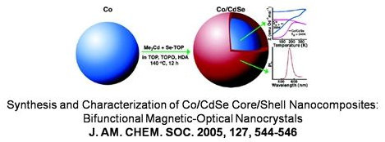
11. 乳液聚合的分类
核/壳乳液聚合
两种单体共聚，如果一种单体(M1)首先进行乳液聚合，然后再加入第二单体(M2)继续聚合，则第一种单体的聚合物成为胶乳粒子的核心，第二种单体的聚合物则形成胶乳粒子的外壳，这种乳液共聚合特称为核/壳乳液共聚合。
核/壳乳液共絮合与种子乳液聚合的区别在于这两种单体是否相同。
点击添加文本
点击添加文本
点击添加文本
点击添加文本

Slide 61
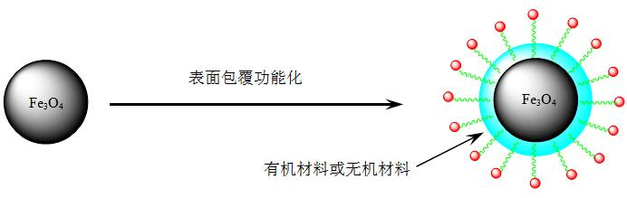
11. 乳液聚合的分类
点击添加文本
点击添加文本
点击添加文本
点击添加文本

Slide 62
11. 乳液聚合的分类
反相乳液聚合
将水溶性单体制备成水溶液，在油溶性乳化剂作用下，与有机相介质形成油包水(W/O)型乳状液，再经油溶性引发剂(或水溶性引发剂，或者将水溶性引发剂与油溶性引发剂复合)引发聚合，形成油包水(W/O)型聚合物胶乳的过程称为反相乳液聚合（常规的都是O/W）。
其目的在于，利用乳液聚合反应的特点以较高的聚合速率生产高相对分子质量的水溶性聚合物；利用乳胶粒子很小的特点，使反相乳液聚合生产的含水聚合物微粒迅速溶于水中，以制备聚合物水溶胶。
反相乳液聚合主要用于水溶性聚合物的生产，其中以聚丙烯酰胺(PAM)的生产最为重要。
点击添加文本
点击添加文本
点击添加文本
点击添加文本

Slide 63
13.丁苯橡胶的生产
丁苯橡胶是由1，3-丁二烯与苯乙烯共聚而得的高聚物，简称SBR，是一种综合性能较好的产量和消耗量最大的通用橡胶（约占整个合成橡胶产量的60％）。
工业生产方法有乳液聚合法和溶液聚合法，其中主要是采用乳液聚合生产的丁苯橡胶。
主要产品有：低温丁苯橡胶、高温丁苯橡胶、低温丁苯橡胶炭黑母炼胶、低温充油丁苯橡胶、高苯乙烯丁苯橡胶、液体丁苯橡胶等。
下面重点介绍低温丁苯橡胶的生产工艺技术
点击添加文本
点击添加文本
点击添加文本
点击添加文本

Slide 64
性能
苯乙烯和丁二烯可以按需要的比例从100%的丁二烯（Tg为-100℃）到100%的聚苯乙烯（Tg为90℃）。其中乙烯基含量对性能影响较大，含量越低，丁苯橡胶的玻璃化温度越低。
玻璃化转变温度对硫化胶的性质起重要作用。
大部分乳液聚合丁苯橡胶含苯乙烯23.5%，这种含量的丁苯橡胶具有较好的综合物理机械性能。
点击添加文本
点击添加文本
点击添加文本
点击添加文本

Slide 65
性能
丁苯橡胶与其他通用橡胶一样，是一种不饱和烯烃高聚物。溶解度参数约为8.4，能溶解于大部分溶解度参数相近的烃类溶剂中，而硫化胶仅能溶胀。
丁苯橡胶能进行氧化、臭氧破坏、卤化和氢卤化等反应。在光、热、氧和臭氧结合作用下发生物理化学变化，但其被氧化的作用比天然橡胶缓慢，即使在较高温下老化反应的速度也比较慢。光对丁苯橡胶的老化作用不明显，但丁苯橡胶对臭氧的作用比天然橡胶敏感，耐臭氧性比天然橡胶差。丁苯橡胶的低温性能稍差，脆性温度约为－45℃。与其他通用橡胶相似，影响丁苯橡胶电性能的主要因素是配合剂。
点击添加文本
点击添加文本
点击添加文本
点击添加文本

Slide 66
丁苯橡胶与一般通用橡胶相比，具有以下优点：
硫化曲线平坦，胶料不易烧焦和过硫；
耐磨性、耐热性、耐油性和耐老化性等均比天然橡胶好，高温耐磨性好，适用于乘用胎；
在加工过程中相对分子质量降低到一定程度不再降低，因而不易过炼，可塑度均匀，硫化橡胶硬度变化小；
提高相对分子质量可以实现高填充，充油橡胶的加工性能好；
容易与其他高不饱和通用橡胶并用，尤其是与天然橡胶或顺丁橡胶并用，经配合调整可以克服丁苯橡胶的缺点。
点击添加文本
点击添加文本
点击添加文本
点击添加文本

Slide 67
缺点
纯丁苯橡胶强度低，需要加入高活性补强剂后方可使用；
丁苯橡胶加配合剂比天然橡胶难度大，配合剂在丁苯橡胶中分散性差；
反式结构多，侧基上带有苯环。因而滞后损失大，生热高，弹性低，耐寒性也稍差，但充油后可以降低生热；收缩大，生胶强度低，粘性差；
硫化速度慢；
耐屈挠龟裂性天然橡胶好，但裂纹扩展速度快，热撕裂性能差。
点击添加文本
点击添加文本
点击添加文本
点击添加文本

Slide 68
用途
按国际合成橡胶生产协会（IISRP）的规定，可以用数字表示六大丁苯橡胶系列，即1000系列（高温乳聚丁苯胶）、1100系列（高温乳聚丁苯胶炭黑母炼胶）、1500系列（低温乳聚丁苯胶）、1600系列（低温乳聚丁苯胶炭黑母炼胶）、1700系列（低温乳聚充油丁苯胶）、1800系列（低温乳聚丁苯胶炭黑母炼胶），其中以1500系列产品为主。
绝大多数丁苯橡胶用于轮胎工业，其次是汽车零件、工业制品、电线和电缆绝缘层、胶管和胶鞋等
点击添加文本
点击添加文本
点击添加文本
点击添加文本

Slide 69
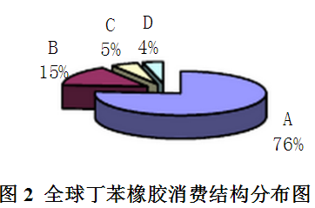
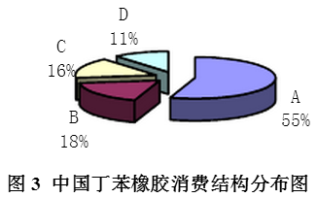
用途
A 轮胎和轮胎制品（包括胎面用胶）76%；B 机械制品15%；C 汽车用品5%，D其它4%（包括粘结剂、地砖和鞋底等）
点击添加文本
点击添加文本
点击添加文本
A 轮胎55%；B胶管、胶带18%；C制鞋业16%，D其它11%
点击添加文本

Slide 70
用途
2014年全球丁苯橡胶（SBR）总产能已达到753.8万吨/年。产能主要集中在亚太、北美地区。其中，亚太地区占总产能的55%，特别是中国，产能已经占到全球总产能约25%。
米其林、日本旭化成、普利司通/费尔斯通、斯泰隆和朗盛则位居SSBR产能的前五位。
点击添加文本
点击添加文本
点击添加文本
点击添加文本

Slide 71
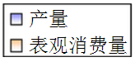
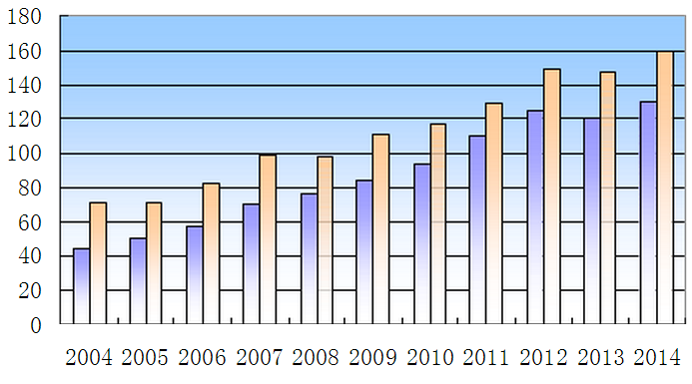
用途
点击添加文本
点击添加文本
点击添加文本
点击添加文本
2015年,我国丁苯橡胶的生产能力为195.7万t

Slide 72
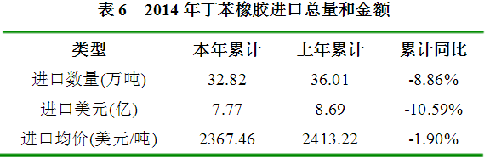
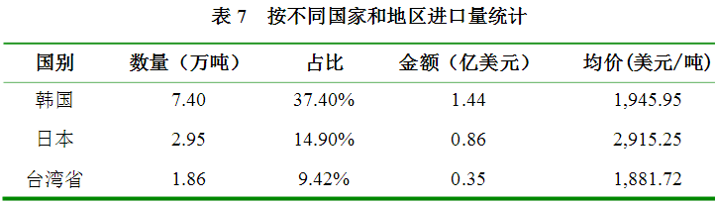
用途
点击添加文本
点击添加文本
点击添加文本
点击添加文本

Slide 73
丁苯橡胶低温乳液聚合生产工艺
丁苯橡胶最早采用高温（50℃）条件下乳液聚合方法合成；
随着氧化-还原引发剂体系向低温化发展;
目前，已有80％左右的丁苯橡胶是采用低温（5℃）条件下乳液聚合而成的；
高温和低温两者的生产流程完全相同；区别在于：聚合温度不同及组分配方稍有改变；
高温乳液聚合引发剂采用单一的K₂S₂O₈即可，终止剂则用对苯二酚，乳化剂采用脂肪酸皂或烷基磺酸钠，不易采用歧化松香酸皂（高温易着色，反应速率较慢），且不加入活化剂（不是氧化-还原体系）、鳌合剂及脱氧剂，比较简单。
点击添加文本
点击添加文本
点击添加文本
点击添加文本

Slide 74
配方
原料及辅助材料 |  |  |  | 冷法 | 热法
单体 |  |  | 丁二烯/苯乙烯 | 72/28 | 75/25
分子量调节剂 |  |  | 叔十二烷基硫醇 | 0.16 | 0.16
介质 |  |  | 水 | 200 | 195
乳化剂 |  |  | 歧化松香酸钾 | 4.62 | -
 |  |  | 脂肪酸钠 | - | 5.5
引发剂 体系 | 过氧化物 |  | 过硫酸钾 | - | 0.3
 |  |  | 过氧化氢对孟烷 | 0.06-0.12 | -
 | 活 化 剂 | 还原剂 | 硫酸亚铁 | 0.01 | -
 |  |  | 雕白粉 | 0.04-0.1 | -
 |  | 螯合剂 | 乙二胺四乙酸（EDTA） | 0.01-0.025 | -
缓冲剂 |  |  | 磷酸钾 | 0.24-0.45 | -
反应条件 |  |  | 聚合温度 | 5 | 50
 |  |  | 转化率，% | 60 | 72
 |  |  | 聚合时间，h | 7-10 | 12
点击添加文本
点击添加文本
点击添加文本
点击添加文本

Slide 75
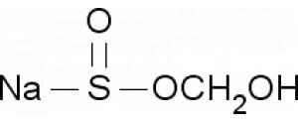
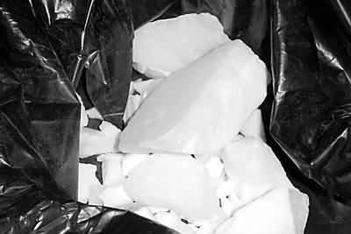
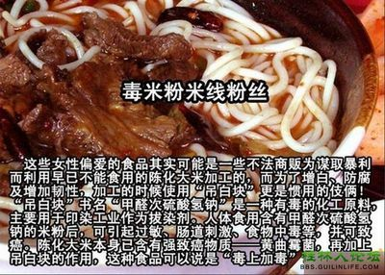
配方
雕白粉，雕白块，甲醛合次硫酸氢钠
点击添加文本
点击添加文本
点击添加文本
点击添加文本

Slide 76
条件
丁二烯：纯度＞99%。应严格控制乙酯、丁二烯二聚体、乙烯基乙炔、醛、硫化物等，以防止交联增加丁苯橡胶的门尼粘度
苯乙烯：纯度＞99%，应严格控制醛、酚、硫化物等
歧化松香酸钾：歧化处理天然松香酸、皂化
雕白粉：二级还原剂，减少Fe²⁺的加入量
叔十二烷基硫醇：改善门尼粘度
点击添加文本
点击添加文本
点击添加文本
点击添加文本

Slide 77
条件
引发剂体系：与聚合温度有关。
低温乳液聚合生产丁苯橡胶采用氧化-还原引发体系，可以在5℃或更低温度下（－10℃～－18℃）进行，同时，链转移少，产物中低聚物和支链少，反式结构可达70%左右。低温乳液聚合所得到的丁苯橡胶又称为冷丁苯橡胶。
如果反应温度为50℃，采用K₂S₂O₈为引发剂，反应转化率为72%～75%。
低温下聚合的产物比高温下聚合的产物的性能好。
点击添加文本
点击添加文本
点击添加文本
点击添加文本

Slide 78
条件
转化率与聚合时间
为了防止高转化下发生的支化、交联反应，一般控制转化率为60%～70%，多控制在60%左右。未反应的单体回收循环使用。
反应时间控制在7～12h，反应过快会造成传热困难。
点击添加文本
点击添加文本
点击添加文本
点击添加文本

Slide 79
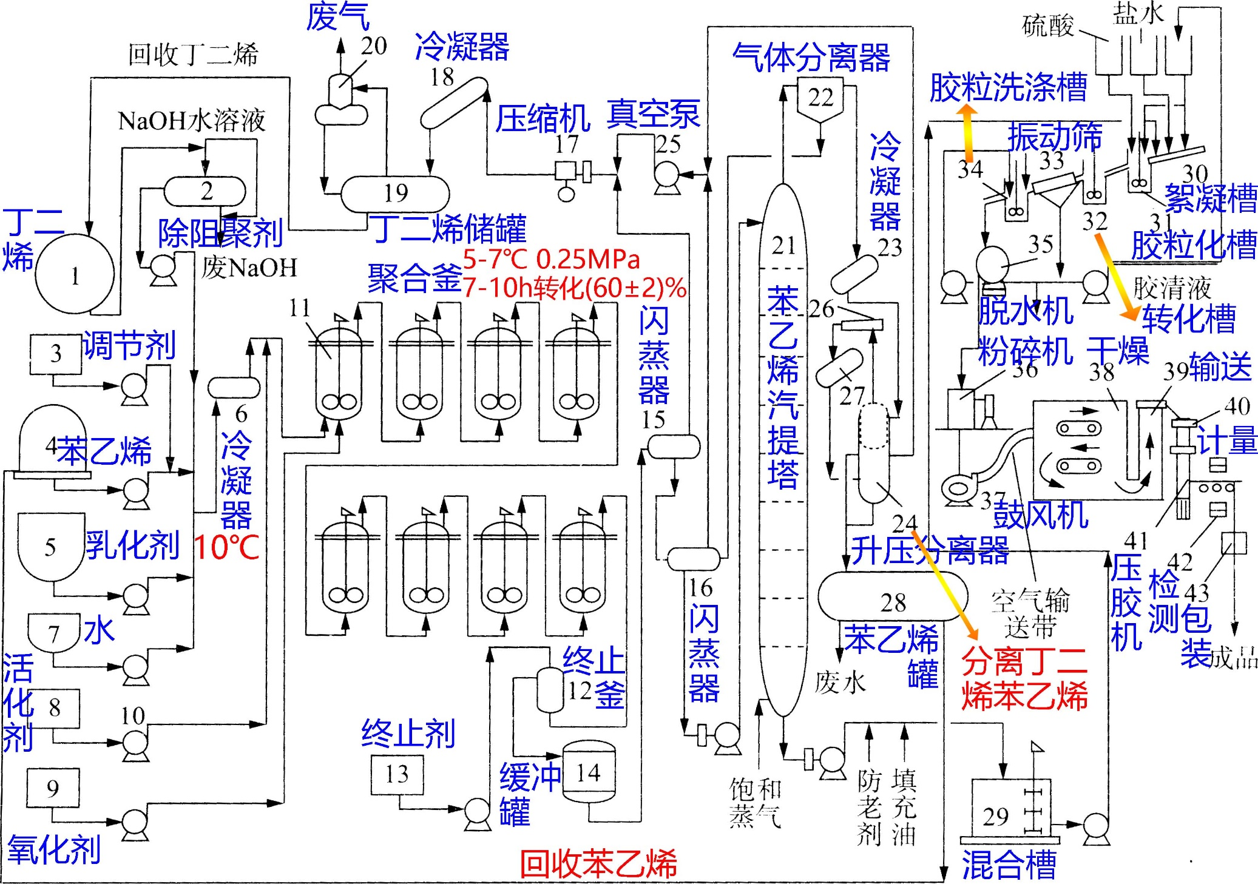
生产工艺
点击添加文本
点击添加文本
点击添加文本
点击添加文本

Slide 80
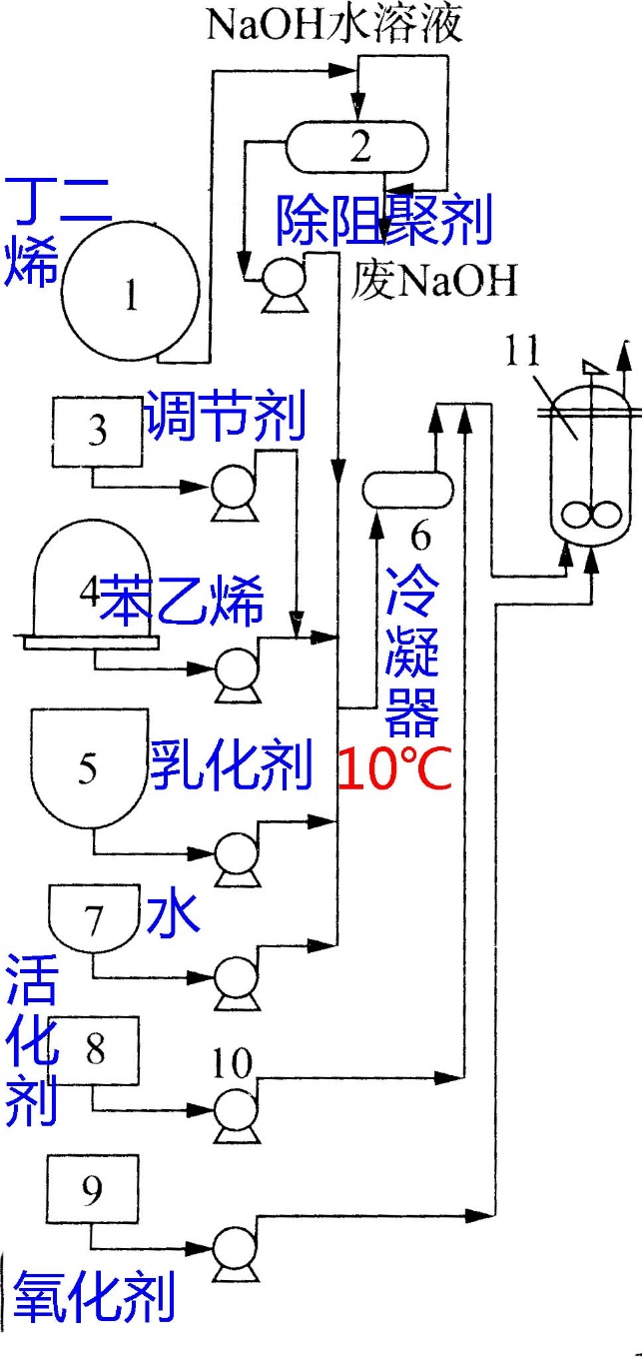
生产工艺
为什么氧化剂是最后加，而且是直接加入到釜里，而不是混合管线中？
点击添加文本
点击添加文本
点击添加文本
点击添加文本

Slide 81
生产工艺
点击添加文本
为什么串联多个聚合釜？
点击添加文本
点击添加文本
点击添加文本

Slide 82
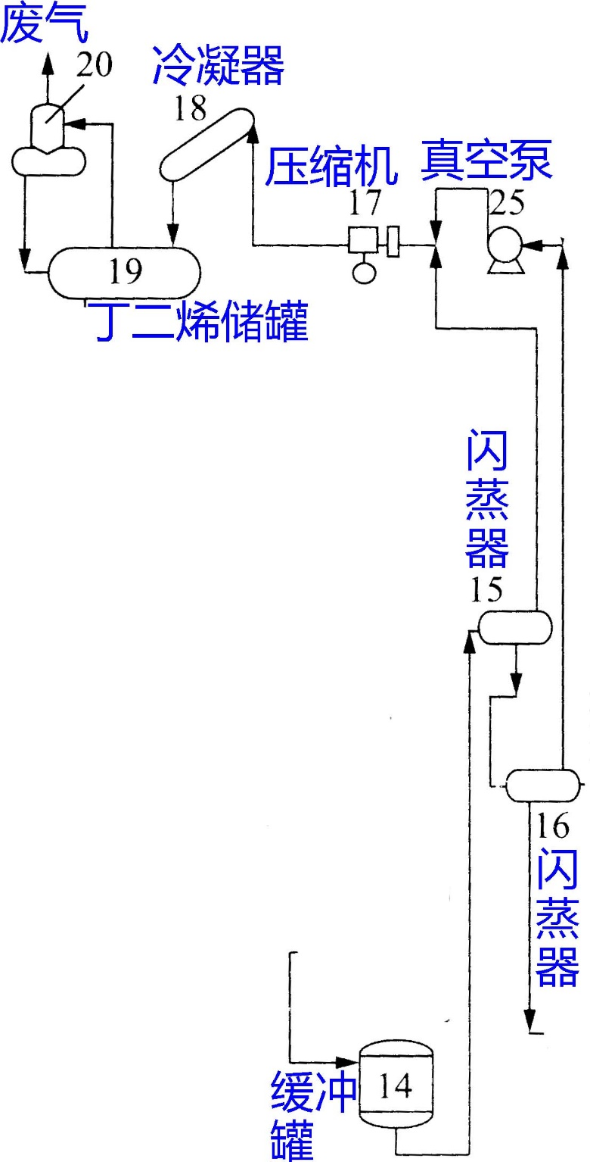
生产工艺
1.回收的是什么单体
2.是怎么进行回收的？
点击添加文本
点击添加文本
点击添加文本
点击添加文本

Slide 83
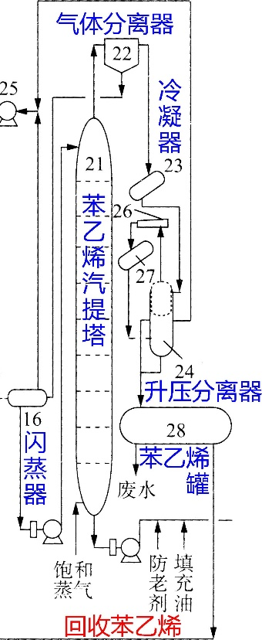
生产工艺
1.回收的是什么单体
2.是怎么进行回收的？
点击添加文本
点击添加文本
点击添加文本
点击添加文本

Slide 84
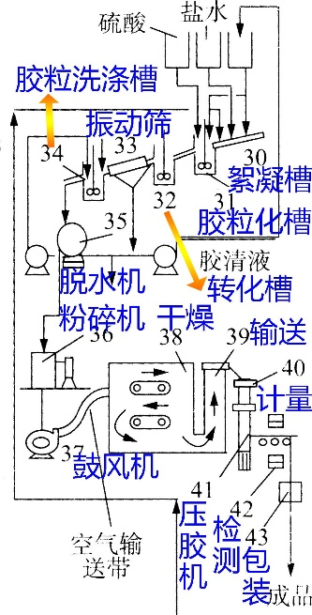
生产工艺
1.加NaCl作用？
2.加硫酸作用？
点击添加文本
点击添加文本
点击添加文本
点击添加文本

Slide 85
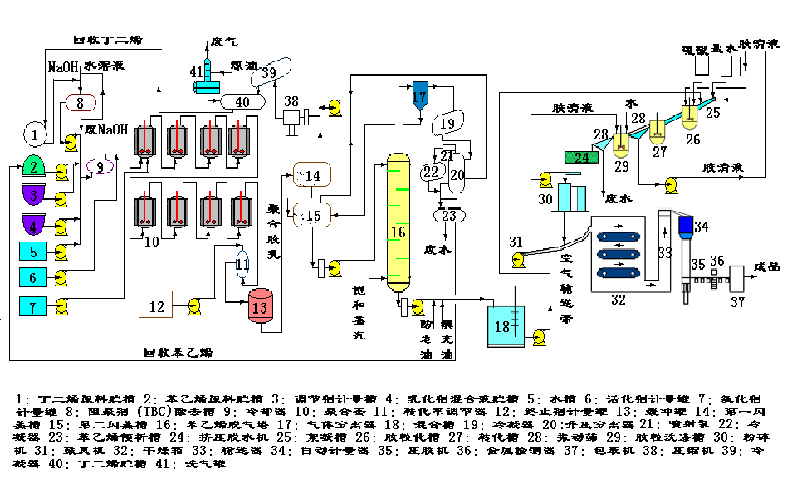
生产工艺
点击添加文本
点击添加文本
点击添加文本
点击添加文本

Slide 86
用计量泵将规定数量的相对分子质量调节剂叔十烷基硫醇与苯乙烯在管路中混合溶解，再在管路中与处理好的丁二烯混合。然后与乳化剂混合液（乳化剂、去离子水、脱氧剂等）等在管路中混合后进入冷却器，冷却至10℃。在与活化剂溶液（还原剂、螯合剂等）混合，从第一个釜的底部进入聚合系统，氧化剂直接从第一个釜的底部直接进入。聚合系统由8～12台聚合釜组成，采用串联操作方式。当聚合当到规定转化率后，在终止釜前加入终止剂终止反应。聚合反应的终点主要根据门尼粘度和单体转化率来控制，转化率是根据取样测定固体含量来计算，门尼粘度是根据产品指标要求实际取样测定来确定。虽然生产中转化率控制在60%左右，但当所测定的门尼粘度达到规定指标要求，而转化率未达到要求时，也就加终止齐终止反应，以确保产物门尼合格。
点击添加文本
点击添加文本
点击添加文本
点击添加文本

Slide 87
从终止釜流出的终止后的胶液进入缓冲罐。然后经过两个不同真空度的闪蒸器回收未反应的丁二烯。第一个闪蒸器的操作条件是22～28℃，压力0.04MPa，在第一个闪蒸器中蒸出大部分丁二烯；再在第二个闪蒸器中（温度27℃，压力0.03MPa）蒸出残存的丁二烯。回收的丁二烯经压缩液化，再冷凝除去惰性气体后循环使用。脱除丁二烯的乳胶进入苯乙烯汽提塔（高约10m，内有十余块塔盘）上部，塔底用0.1MPa的蒸汽直接加热，塔顶压力为12.9kPa，塔顶温度50℃，苯乙烯与水蒸汽由塔顶出来，经冷凝后，水和苯乙烯分开，苯乙烯循环使用。塔底得到含胶20%左右的胶乳，苯乙烯含量＜0.1%。
经减压脱出苯乙烯的塔底胶乳进入混合槽，在此与规定数量的防老剂乳液进行混合，必要时加入充油乳液，经搅拌混合均匀后，送入后处理工段。
点击添加文本
点击添加文本
点击添加文本
点击添加文本

Slide 88
混合好的乳胶用泵送到絮凝器槽中，加入24%～26%食盐水进行破乳而形成浆状物，然后与浓度0.5%的稀硫酸混合后连续流入胶粒化槽，在剧烈搅拌下生成胶粒，溢流到转化槽以完成乳化剂转化为游离酸的过程，操作温度均为55℃左右。
从转化槽中溢流出来的胶粒和清浆液经振动筛进行过滤分离后，湿胶粒进入洗涤槽用清浆液和清水洗涤，操作温度为40～60℃。洗涤后的胶粒再经真空旋转过滤器脱除一部分水分，使胶粒含水低于20%，然后进入湿粉碎机粉碎成5～50mm的胶粒，用空气输送器送到干燥箱中进行干燥。
干燥箱为双层履带式，分为若干干燥室分别控制加热温度，最高为90℃，出口处为70℃。履带为多孔的不锈钢板制成，为防止胶粒粘结，可以在进料端喷淋硅油溶液，胶粒在上层履带的终端被刮刀刮下落入第二层履带继续通过干燥室干燥。干燥至含水＜0.1%。然后经称量、压块、检测金属后
包装得成品丁苯橡胶。
点击添加文本
点击添加文本
点击添加文本
点击添加文本

Slide 89

点击添加文本
点击添加文本
点击添加文本
点击添加文本
丁二烯脱气罐

Slide 90

点击添加文本
点击添加文本
点击添加文本
点击添加文本
苯乙烯蒸馏塔

Slide 91

（5）聚合过程中的控制
点击添加文本
点击添加文本
点击添加文本
点击添加文本
丁苯橡胶聚合装置

Slide 92

点击添加文本
点击添加文本
点击添加文本
点击添加文本
兰州石化10万吨／年丁苯橡胶装置聚合单元生产线。

Slide 93

点击添加文本
点击添加文本
点击添加文本
点击添加文本

Slide 94

点击添加文本
点击添加文本
点击添加文本
点击添加文本

Slide 95

点击添加文本
点击添加文本
点击添加文本
点击添加文本

Slide 96

点击添加文本
点击添加文本
点击添加文本
点击添加文本

Slide 97

点击添加文本
点击添加文本
点击添加文本
点击添加文本

Slide 98




点击添加文本
点击添加文本
点击添加文本
点击添加文本

Slide 99

聚合过程中的控制
聚合釜的传热问题
由于低温乳液聚合的温度要求在5℃左右，因此，对聚合釜的冷却效率要求很高，采用在聚合釜内安装垂直管式氨蒸发器的方法进行冷却。
温度变化±0.5℃
聚合釜搅拌器转速为105～120r/min。
点击添加文本
点击添加文本
点击添加文本
点击添加文本

Slide 100
生产中的事故
一、2004年9月2日，河北省武安市永丰化工公司液氨撤在晶鑫化工公司厂区外液氨库充装液氨时，因软管爆裂印发泄露，造成4人死亡。
二、2005年8月31日，河南省周口市骏马化工有限公司，一辆罐车在充装液氨时因软管破裂造成液氨泄露，并因静电火花起火，造成3死9伤。
三、2007年11月25日，位于四川省内江市的康达肉类食品加工厂转存液氨时，传输管突然发生破裂，造成氨气泄露，造成2人死亡，2人中毒。
四、2012年7月28日，贵州化肥厂发生液氨泄露事故造成1人死亡。
点击添加文本
点击添加文本
点击添加文本
点击添加文本

Slide 101
生产中的事故
五、2013年4月21日，四川省仁寿县金凤食品厂的生猪屠宰场冷库发生液氨泄露事故，造成4死22伤。
六、2013年6月3日，吉林省德惠市宝源丰禽业有限公司因电气线路短路发生火灾，导致液氨设备和管道发生爆炸，事故造成121死76伤。
七、2013年8月31日，上海市翁牌冷藏实业有限公司因厂房内液氨管路系统管帽脱落，导致发生液氨泄露事故，造成15死25伤。
点击添加文本
点击添加文本
点击添加文本
点击添加文本

Slide 102


生产中的事故
2013年吉林宝源丰禽业公司大火，造成120人死亡的惨剧，很多人质疑，为何养殖公司会有液氨？
点击添加文本
点击添加文本
点击添加文本
点击添加文本

Slide 103
生产中的事故
实际上，近几年液氨泄漏事故中，食品加工企业占到多数。以全冷链生产的大型禽类屠宰场为例，封闭、低温运行的屠宰车间、分割车间都需要用液氨来进行制冷，在一般性规模的屠宰加工厂里，也都会有几吨或者更多的液氨存在。
氨气容易液化，常压下冷却至-33.4摄氏度，即冷凝成无色的液体氨。在升温或降低压力时，液氨可急剧蒸发，并吸收大量的热。因此，液氨作为制冷剂，在工业生产中被广泛应用。
点击添加文本
点击添加文本
点击添加文本
目前中国约80%的冷库、食品加工、啤酒、饮料、石油化工等项目的制冷系统工程中，都采用液氨作为制冷剂。
点击添加文本

Slide 104
聚合过程中的控制
单体回收中的问题
在闪蒸过程中，为防止胶乳液沸腾产生大量气泡，需要加入硅油或聚乙二醇等消泡剂，并采用卧式闪蒸槽以增大蒸发面积。
在脱苯乙烯塔中容易产生凝集物而造成堵塞筛板降低蒸馏效率，因此要定期清洗粘附在器壁上聚合物。为了防止在回收系统产生爆聚物，而采用药剂处理或加入亚硝酸钠、碘、硝酸等抑制剂。
它是丁苯橡胶生产中最麻烦的问题。
点击添加文本
点击添加文本
点击添加文本
点击添加文本

Slide 105
聚合过程中的控制
转化率为何要控制在60%？
5℃下，丁二烯与苯乙烯竞聚率1.38、0.64，丁二烯活性要远高于苯乙烯；共聚物组成会随转化率的提高而改变，需要控制配比和转化率。
一般控制转化率60%左右
苯乙烯含量23.5%时性能最优，转化率在60%以前苯乙烯含量几乎不受转化率影响，而且其含量都接近23%。
点击添加文本
点击添加文本
点击添加文本
点击添加文本

Slide 106
聚合过程中的控制
聚合终点的确定与控制
聚合反应的终点取决于共聚物组成及产物的门尼粘度这两个要求。
由于共聚物组成的要求（苯乙烯含量为23％左右及组成均一），工业生产中确定转化率达到60士2％时必须停止聚合。根据商品的要求，不
同牌号的产品，就有不同的门尼粘度值（即不同分于量、分子量分布的丁苯橡胶）。如果转化率还未到达60％，而门尼粘度已达到产品牌号的要求值时，也必须终止反应，以确保产物的门尼粘度值合格。
点击添加文本
点击添加文本
点击添加文本
点击添加文本

Slide 107
实际上，在稳定的加料条件下，转化率与反应速度、反应时间有关，而门尼粘度可由分子量调节剂用量来调整。所以在工业生产中可由协调分子量调节剂及引发剂用量的方法，能正确地控制(一定的聚合速度下)转化率达到60％而又能使产物的门尼粘度达到要求的数值。
测定转化率的新办法是利用胶乳密度随转化率上升而增加的性质来测定的。若采用γ－射线密度计则可快速测定之。
为了精确的控制反应终点，终止剂应及时加入。为此，每个聚合釜后面都连接一个小型的终止釜，终止釜之间互相串联起来，每个终止釜中都有终止剂加料口，根据需要于适当位置加终止剂，以保证转化率为(60±2)％。
点击添加文本
点击添加文本
点击添加文本
点击添加文本

Slide 108
聚合过程中的控制
乳液胶粒粒径的控制
为了大规模生产，必须采用连续法乳液聚合。
除了其他因素外，乳液聚合中乳胶粒子的粒径与它在聚合釜中的停留时间有关。
工业生产中常采用8～12个聚合釜串联起来，可使胶乳粒子的粒径分布狭窄，又可提高产品的质量（产品的分子量分布较狭，支联也较少）。
若串联的聚合釜数目增加，而总的停留时间保持不变，则必须提高物料流动速度，也即提高了单位时间的生产能力，有利于大规模生产。
点击添加文本
点击添加文本
点击添加文本
点击添加文本

